Slide 1

Asignatura: Lenguaje y comunicación
Docente: Mery Anne Bestrin | Curso: 5 básico B
Objetivo de Aprendizaje: OA_20 (cuarto básico) Conocer que son los verbos y cuál es su función.
Contenido: Escritura / manejo de la lengua.
Habilidad: conocer e identificar verbos.
Semana Nº: 28 (lunes 19 de octubre al viernes 23 de octubre)

Slide 2
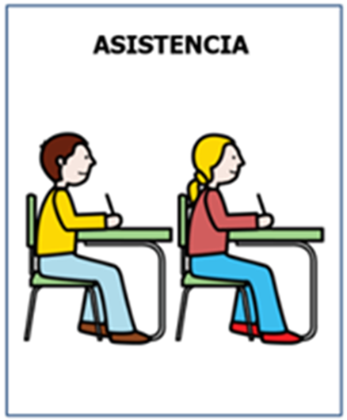
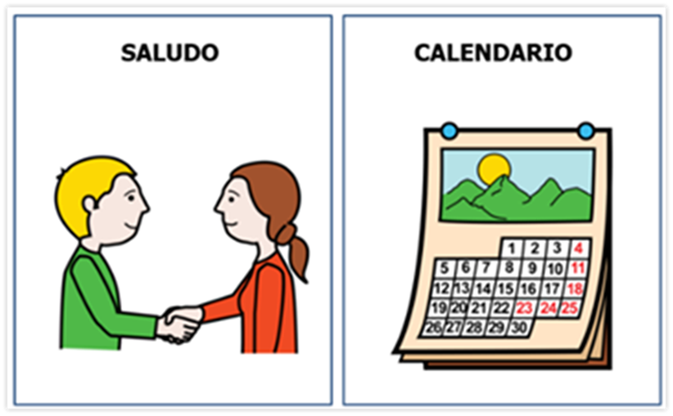

Agenda de anticipación

Slide 3

Emojis de las emociones
¿Cómo te sientes hoy?
¿Cómo te has sentido últimamente?

Slide 4
OBJETIVO DE LA CLASE
Conocer que son los verbos y cuál es su función.

Slide 5
¿Qué son los verbos?
JUGANDO COMEDOR

Slide 6


Slide 7


Slide 8


Slide 9
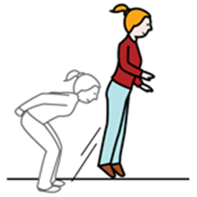

Slide 10


Slide 11


Slide 12


Slide 13
Cierre
Los alumnos realizaran mímicas para expresar los verbos y adivinar al mismo tiempo.

Slide 14

Despedida

